Slide 1
知识单元4 树

Slide 2
主要内容
1
知识点1：二叉树的定义及存储结构
2
知识点2：二叉搜索树
3
知识点3：堆
4
知识点4：哈夫曼树

Slide 3
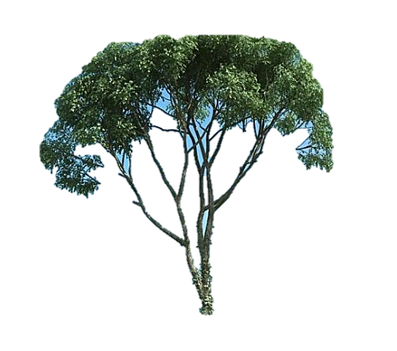
树的基本概念
4
树
元素之间具有一对多的关系
根结点，非空树有且仅有一个
A
B
C
D
E
F
G
子树
H
I
子树
叶子结点

Slide 4
树的基本概念
4
树
元素之间具有一对多的关系
一
除根结点外，每个结点有且仅有一个前趋
多
每个结点可以有任意个后继
树
一种递归的数据结构，它的定义是递归的
一棵非空树，由根节点和它的子树构成，每棵子树也是由其根节点和它的子树构成

Slide 5
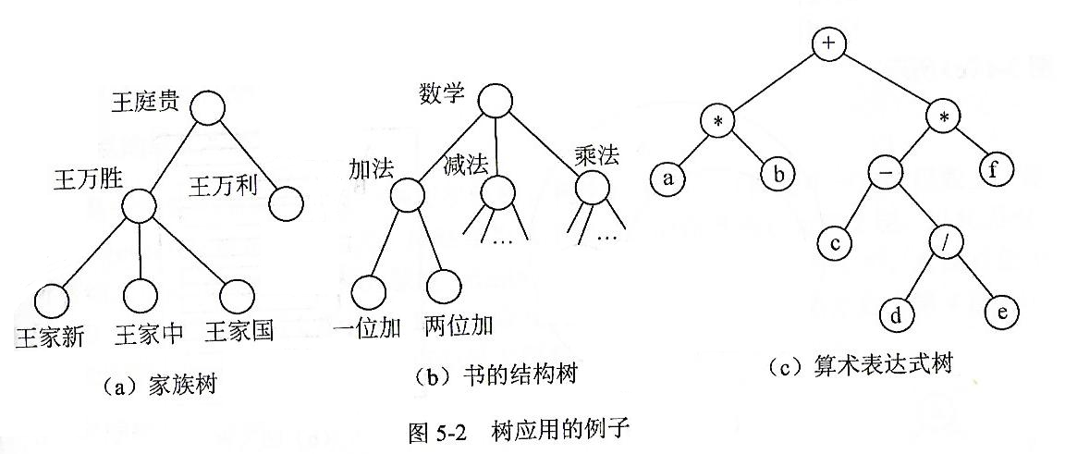
树的基本概念
4
应用
日常生活
家族树、组织机构、书的结构、算术表达式

Slide 6
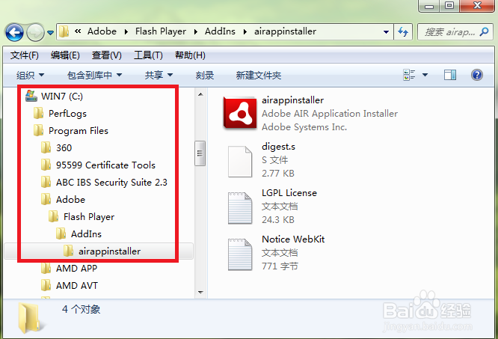
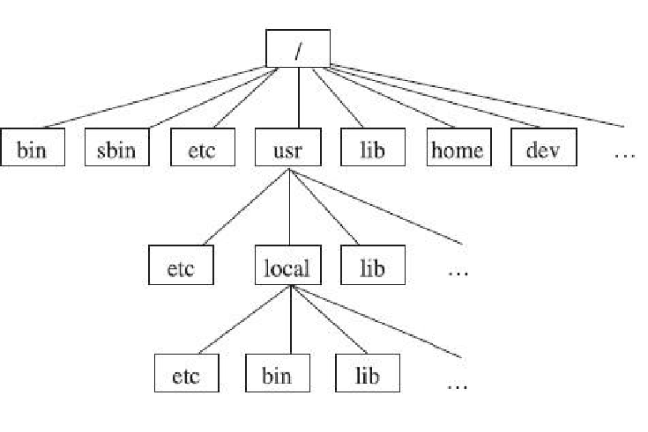
树的基本概念
4
应用
计算机领域
目录树

Slide 7
树的基本概念
4
结点的度
每个结点的子树或者说后继结点的个数
树的度
树中所有结点的度的最大值
分支结点
度大于0的结点
叶子结点
度等于0的结点
孩子结点
结点的后继称为该结点的孩子
双亲结点
结点的前趋称为该结点的双亲
兄弟结点
具有同一个双亲的结点

Slide 8
树的基本概念
4
树的度为3
度为1
分支结点
度为3
A
B
C
度为0
叶子结点
D
E
F
G
H
I
E是H和I的双亲
H和I是E的孩子
H和I互为兄弟

Slide 9
树的基本概念
4
树的深度
树中结点的最大层数
A
第一层
B
C
第二层
D
E
F
G
第三层
H
I
第四层
💭
上图树的深度为4

Slide 10
树的基本概念
4
有序树
各结点的子树按次序排列
无序树
各结点的子树没有次序
A
A
B
C
C
B
💭
如果是有序树，则左右两棵树不同
如果是无序树，则左右两棵树相同

Slide 11
树的基本概念
4
森林
m棵不相交的树组成一个森林
A
J
B
C
K
L
D
E
F
G
M
H
I
N

Slide 12
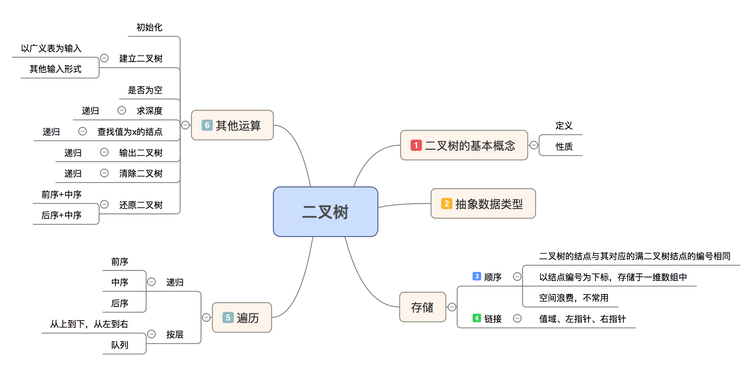
知识点1：二叉树的定义及存储结构

Slide 13
二叉树的定义
4
1
二叉树
树的度为2的有序树
二叉树
递归定义
或者是一棵空树，或者是一棵由一个根节点和两棵互不相交的左子树和右子树组成的非空树，左右子树分别都是一棵二叉树
A
右子树
左子树
B
C
D
E
G
H
I

Slide 14
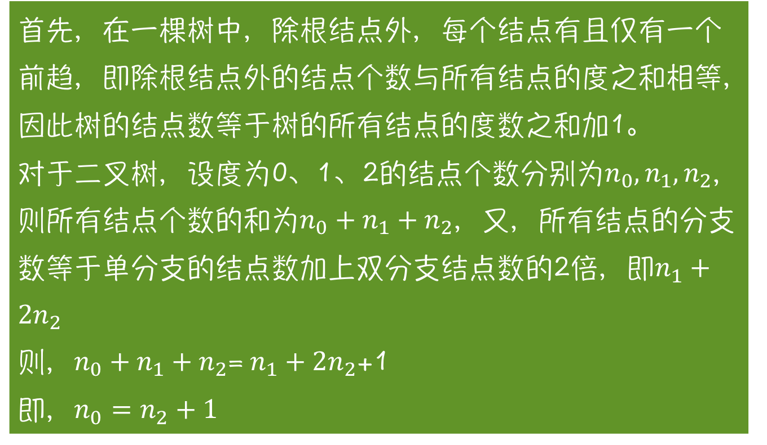
二叉树的性质
4
1
1
性质1
二叉树上终端结点数等于双分支结点数加1
首先，在一棵树中，除根结点外，每个结点有且仅有一个前趋，即除根结点外的结点个数与所有结点的度之和相等，因此树的结点数等于树的所有结点的度数之和加1。
对于二叉树，设度为0、1、2的结点个数分别为$n_{0},n_{1},n_{2}$,则所有结点个数的和为$n_{0}+n_{1}+n_{2}$，又，所有结点的分支数等于单分支的结点数加上双分支结点数的2倍，即$n_{1}+2n_{2}$
则，$n_{0}+n_{1}+n_{2}$= $n_{1}+2n_{2}$+1
即，$n_{0}=n_{2}+1$

Slide 15



二叉树的性质
4
1
2
性质2
二叉树上第$i$层上至多有$2^{i−1}$个结点($i≥1$)
$${i=1,2}^{1−1}=1$$
A
$${i=2,2}^{2−1}=2$$
B
C
$${i=3,2}^{3−1}=4$$
D
E
?
G
H
I
💭
当第$i$层上有$2^{i−1}$个结点，称此层是满的

Slide 16


二叉树的性质
4
1
3
性质3
深度为$h$的二叉树至多有$2^{h}−1$个结点
$${i=1,2}^{1−1}=1$$
A
$${i=2,2}^{2−1}=2$$
B
C
$${i=3,2}^{3−1}=4$$
D
E
G
$$……$$
H
I
$2^{1−1}$+$2^{2−1}+…+2^{h−1}$=$2^{h}−1$

Slide 17
二叉树的性质
4
1
3
性质3
深度为$h$的二叉树至多有$2^{h}−1$个结点
满二叉树
当树中的每一层都是满时，称为满二叉树
完全二叉树
除最后一层都是满的，最后一层或者是满的或者缺少右侧连续若干结点

Slide 18
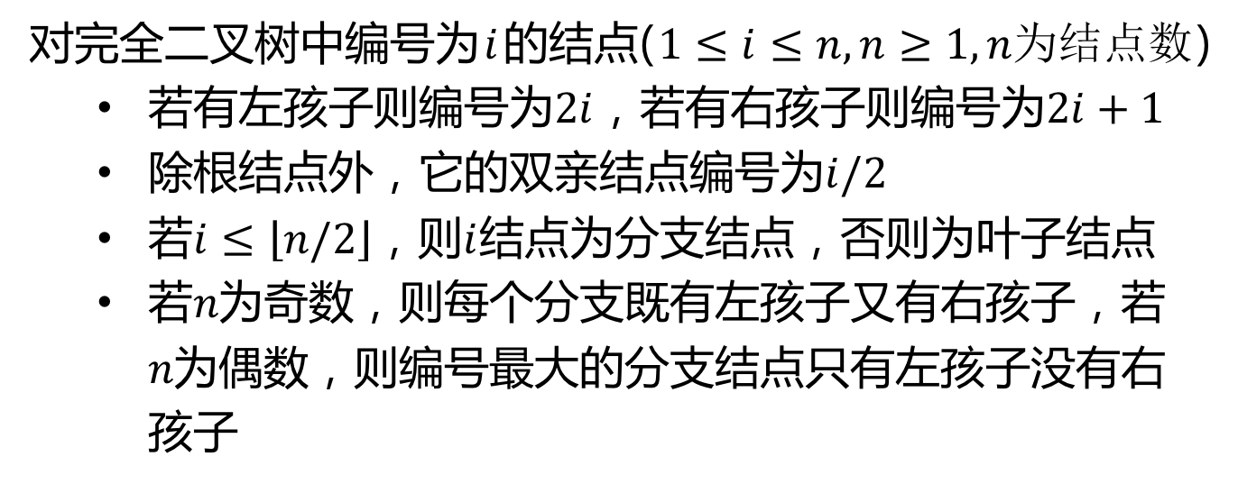
二叉树的性质
4
1
4
性质4
对完全二叉树中编号为$i$的结点($1≤i≤n,n≥1,n为结点数$)
若有左孩子则编号为$2i$，若有右孩子则编号为$2i+1$
除根结点外，它的双亲结点编号为$i/2$
若$i≤\left\lfloor n/2\right\rfloor$，则$i$结点为分支结点，否则为叶子结点
若$n为奇数$，则每个分支既有左孩子又有右孩子，若$n为偶数$，则编号最大的分支结点只有左孩子没有右孩子
1
A
2
3
B
C
4
5
6
7
D
E
F
G
8
9
10
H
I
J

Slide 19
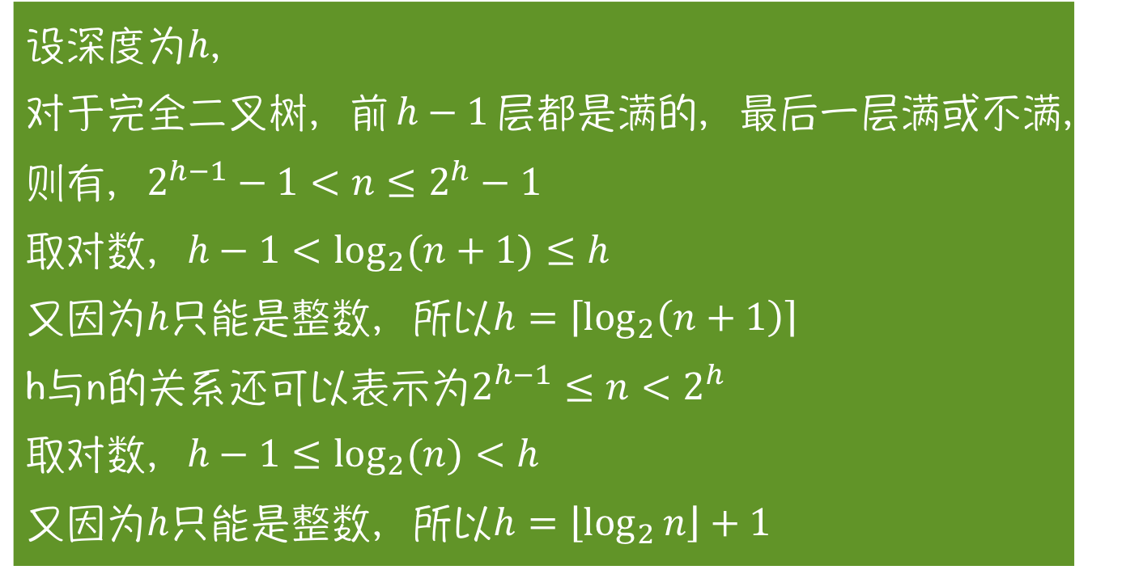
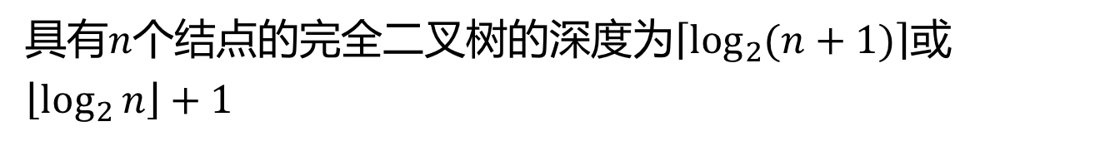
二叉树的性质
4
1
5
性质5
具有$n个结点$的完全二叉树的深度为$\left\lceil \log_{2}{(n+1)}\right\rceil$或$\left\lfloor \log_{2}{n}\right\rfloor +1$
设深度为$h$，
对于完全二叉树，前$h−1$层都是满的，最后一层满或不满，则有，$2^{h−1}−1<n≤2^{h}−1$
取对数$，h−1<\log_{2}{(n+1)}≤h$
又因为$h$只能是整数，所以$h=\left\lceil \log_{2}\left(n+1\right)\right\rceil$
h与n的关系还可以表示为$2^{h−1}≤n<2^{h}$
取对数$，h−1≤\log_{2}{(n)}<h$
又因为$h$只能是整数，所以$h=\left\lfloor \log_{2}{n}\right\rfloor +1$

Slide 20
2 树的抽象数据类型
4
1
ADT BinaryTree is
Data:
采用任一种方式存储的二叉树
Operations:
void InitBTree(BTreeType& BT);
void CreateBTree(BTreeType& BT, char* a);
bool EmptyBTree(BTreeType& BT);
void TraverseBTree(BTreeType& BT);
bool FindBTree(BTreeType& BT, ElemType& item);
int BTreeDepth(BTreeType& BT);
void PrintBTree(BTreeType& BT);
void ClearBTree(BTreeType& BT);
end BinaryTree

Slide 21
3 二叉树的顺序存储
4
1
结点编号
树中每个结点的编号与满二叉树的对应结点的编号相同
存储结构
以结点编号为下标，存储于一维数组中
A
2
1
3
💭
顺序存储对稀疏情况来说，空间存在较大浪费
B
C
4
5
6
7
D
E
F
8
9
10
11
12
13
G
H
I
 | A | B | C | D | E | F |  |  |  | G | H |  | I
a₀ | a₁ | a₂ | a₃ | a₄ | a₅ | a₆ | a₇ | a₈ | a₉ | a₁₀ | a₁₁ | a₁₂ | a₁₃ | a₁₄

Slide 22
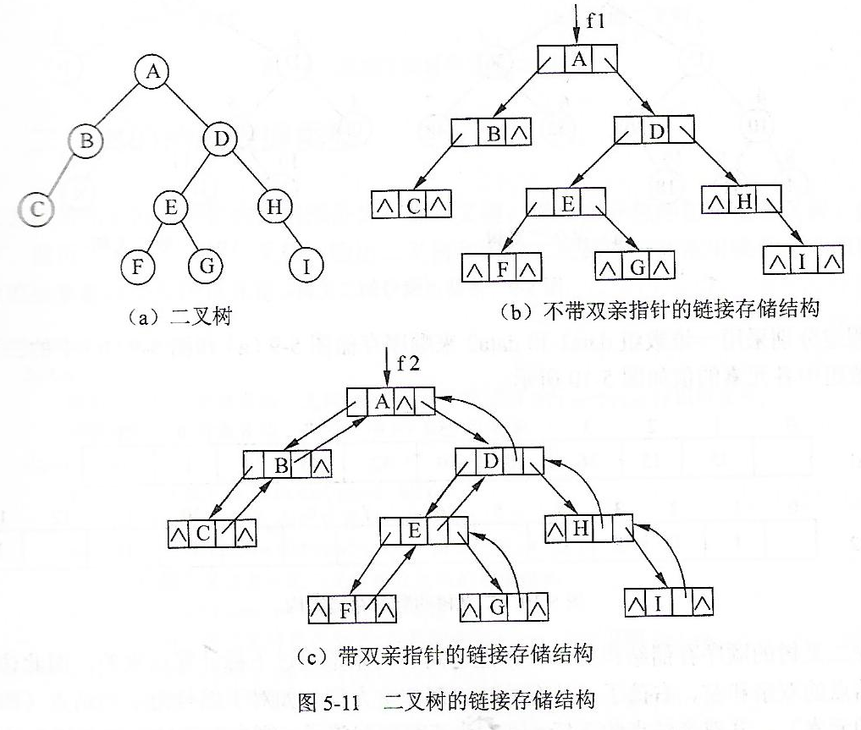
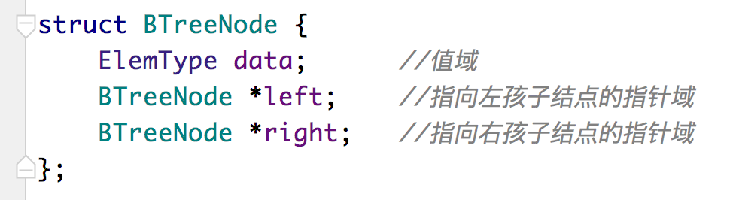
4 二叉树的链接存储
4
1
存储结构
包括值域、左指针域和右指针域
left | data | right

Slide 23
5 二叉树的遍历
4
1
二叉树遍历
按照一定次序访问树中所有结点，并且每个结点的值仅被访问一次的过程
递归遍历
三个子问题
访问左子树
访问根结点
访问右子树
L
D
R
DLR
先序遍历
LDR
中序遍历
LRD
后序遍历

Slide 24
5 二叉树的遍历
4
1
A
B
E
C
D
F
G
先序：A→B→C→D→E→F→G
中序：C→B→D→A→E→G→F
后序：C→D→B→G→F→E→A

Slide 25
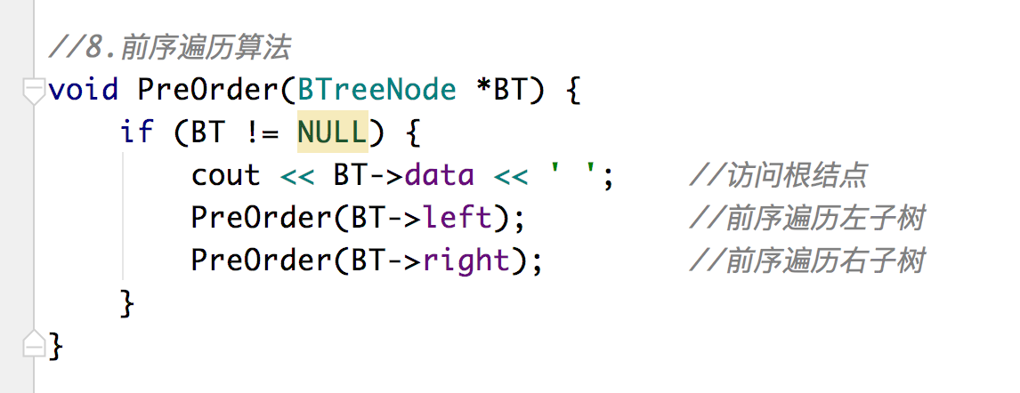
5 二叉树的遍历
4
1
1
先序遍历二叉树
先访问根结点；再遍历左子树；最后遍历右子树

Slide 26
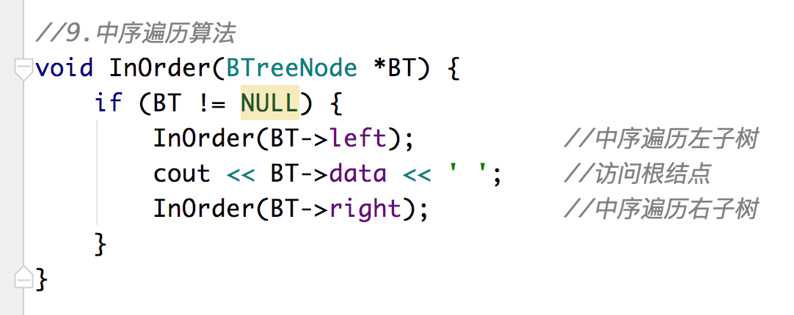
5 二叉树的遍历
4
1
2
中序遍历二叉树
先遍历左子树；再访问根结点；最后遍历右子树

Slide 27
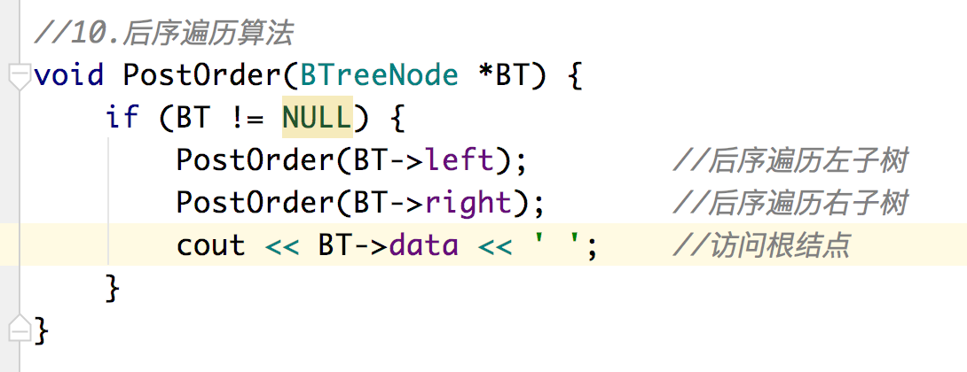
5 二叉树的遍历
4
1
3
后序遍历二叉树
先遍历左子树；再遍历右子树；最后访问根结点

Slide 28
5 二叉树的遍历
4
1
二叉树遍历
按照一定次序访问树中所有结点，并且每个结点的值仅被访问一次的过程
按层遍历
按照从上到下，从左到右的顺序，依次访问结点
A→B→C→D→E→G→I
用队列
A
B
C
D
E
G
I

Slide 29
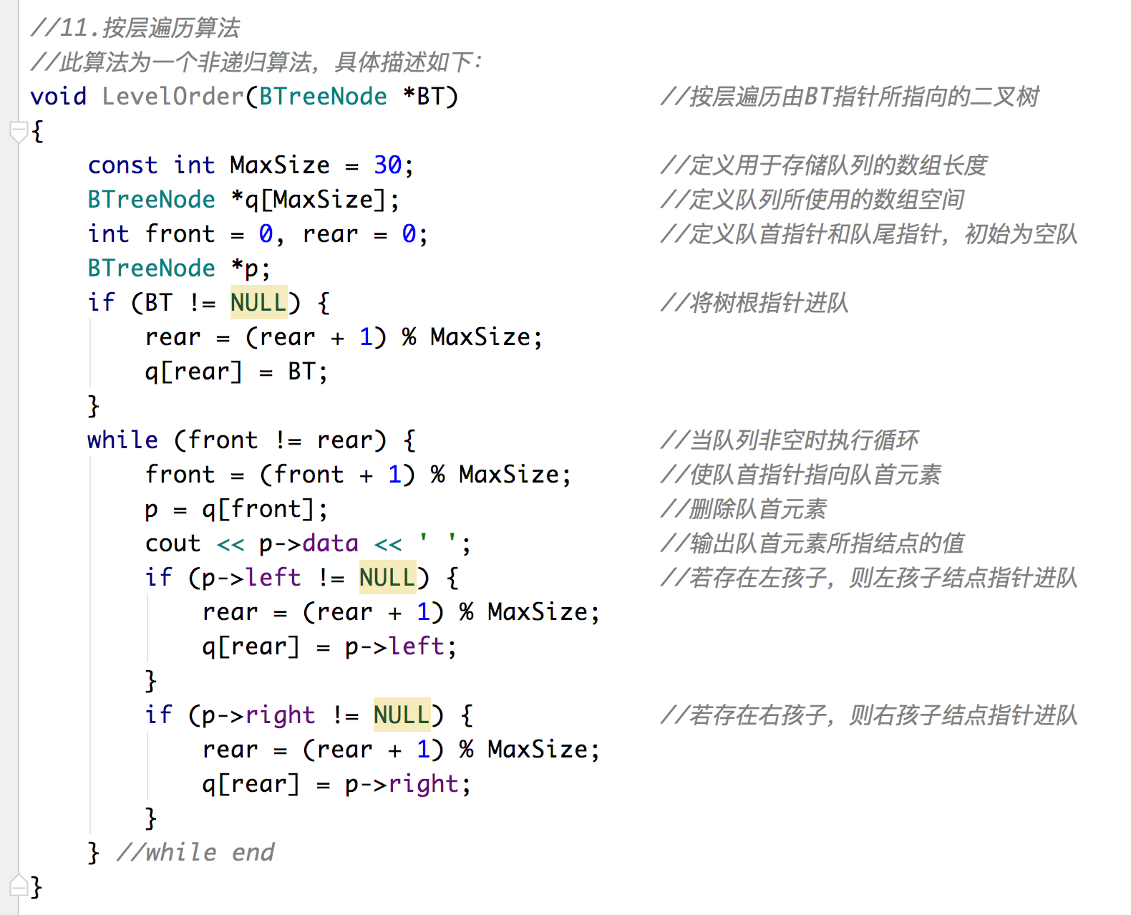
5 二叉树的遍历
4
1
二叉树遍历
按照一定次序访问树中所有结点，并且每个结点的值仅被访问一次的过程
按层遍历
按照从上到下，从左到右的顺序，依次访问结点

Slide 30
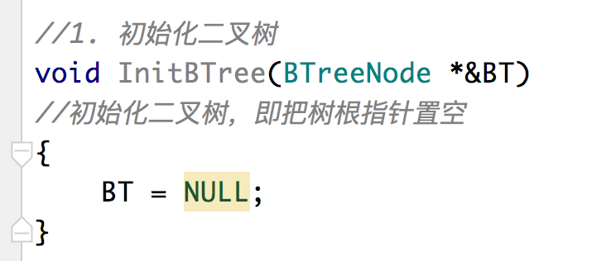
6 二叉树的其他运算
4
1
1
初始化

Slide 31
6 二叉树的其他运算
4
1
2
建立二叉树
根据输入格式，建立二叉树
广义表表示的输入
每棵树的根结点作为其子树构成的表的名字放在表前
左右子树用逗号分开
当仅有左子树没有右子树时，逗号可以省略
当仅有右子树没有左子树时，逗号不能省略
A(B(D,E),C(,G(I)))
A
B
C
D
E
G
I

Slide 32
扩充：广义表
4
广义表
n个元素的有限序列，当n=0时称为空表
一个非空的广义表中，其元素可以是某一确定类型的对象（称为单元素），也可以是一个广义表（称为子表）
广义表是一个递归的数据结构
例
广义表的表示
把每个表的名字（若有的话）写在表的前面
A()
B(e)
C(a,(b,c,d))
D(A(),B(e),c(a,(b,c,d)))
E((a,(a,b),((a,b),c)))

Slide 33
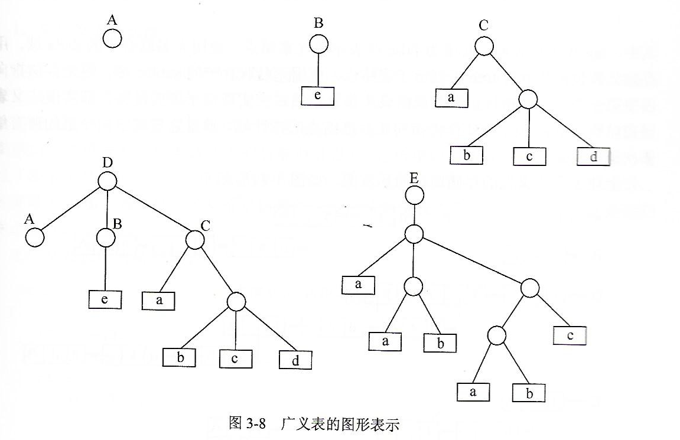
扩充：广义表
4
A()
B(e)
C(a,(b,c,d))
D(A(),B(e),c(a,(b,c,d)))
E((a,(a,b),((a,b),c)))

Slide 34
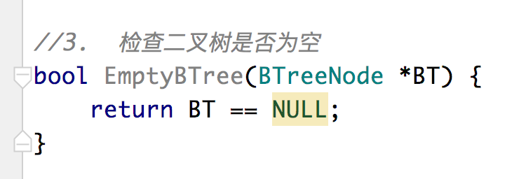
6 二叉树的其他运算
4
1
3
检查二叉树是否为空

Slide 35
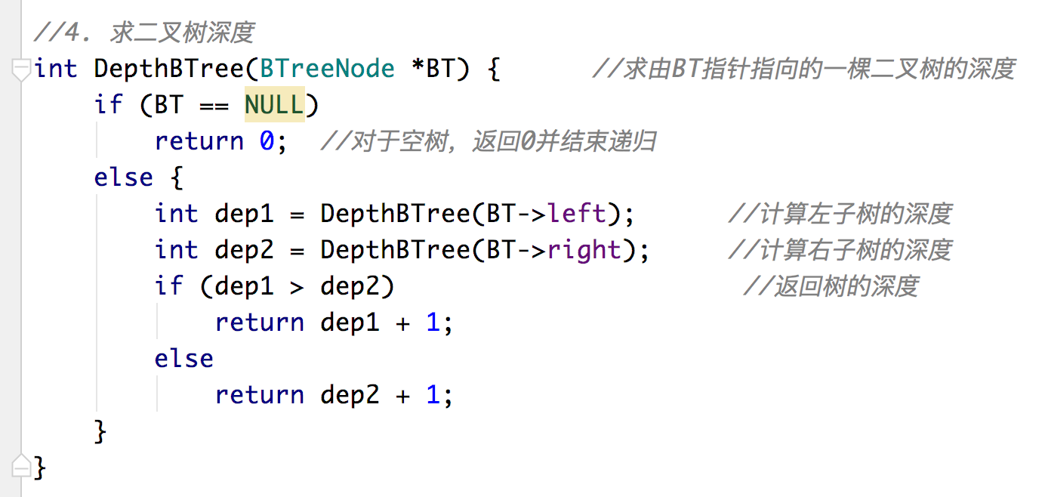
6 二叉树的其他运算
4
1
4
求二叉树深度
若二叉树为空，深度为0；否则它的深度等于左右子树中深度最大值加1

Slide 36
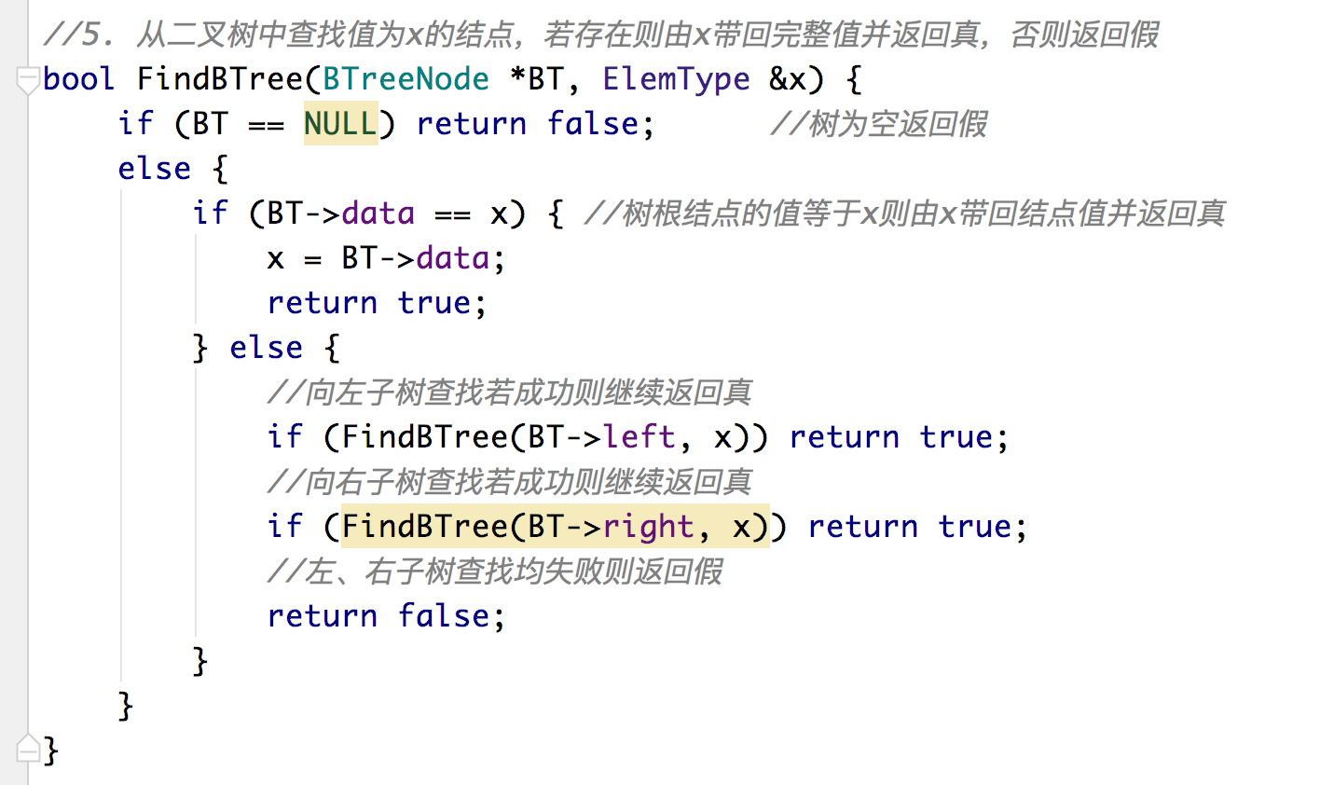
6 二叉树的其他运算
4
1
5
查找值为x的结点
存在返回true由x带回完整值；否则返回false

Slide 37
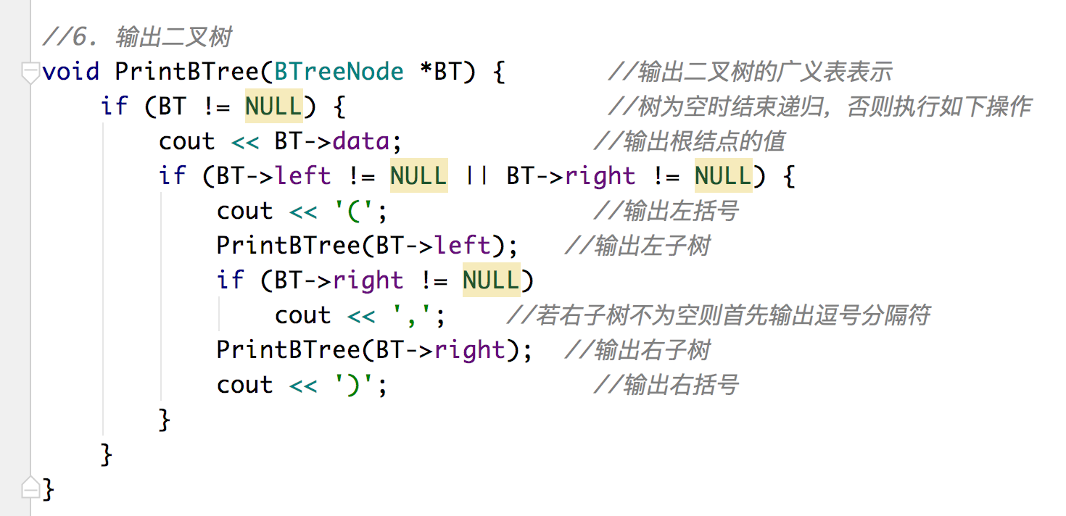
6 二叉树的其他运算
4
1
6
输出二叉树
广义表形式输出

Slide 38
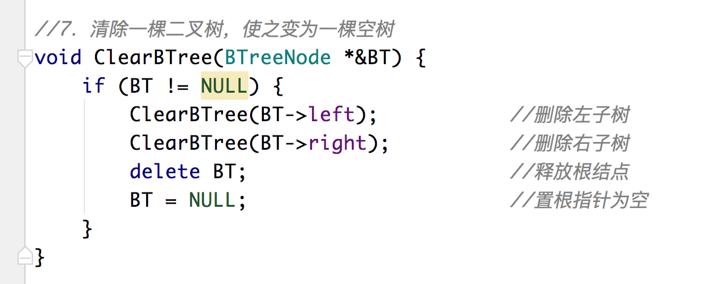
6 二叉树的其他运算
4
1
7
清除二叉树
清除左子树；清除右子树；删除根结点

Slide 39
6 二叉树的其他运算
4
1
8
还原二叉树
根据（先序+中序）或（后续+中序）唯一确定二叉树
💭
仅凭（先序+后序）无法唯一还原二叉树

Slide 40
7 树和二叉树
4
1
A
树转化为二叉树
从根结点开始，第一个孩子向左，兄弟向右
A
A
B
B
C
D
E
F
G
D
C
H
I
E
G
H
F
I

Slide 41
主要内容
1
知识点1：二叉树的定义及存储结构
2
知识点2：二叉搜索树
3
知识点3：堆
4
知识点4：哈夫曼树

Slide 42
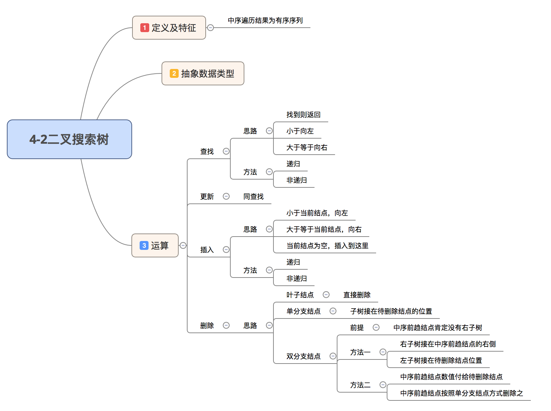
知识点2：二叉搜索树

Slide 43
1 二叉搜索树的概念
4
2
二叉
搜索树
又称二叉排序树
一个空树，或者满足以下条件的二叉树
若左子树非空，则其上所有结点小于根结点关键字
若右子树非空，则其上所有结点大于（等于）根结点关键字
左、右子树也是二叉排序树
30
二叉搜索树的中序遍历结果为有序序列
15
52
12
23
74
12，15，18，23，26，30，52，63，74
18
26
63

Slide 44
2 二叉搜索树的抽象数据类型
4
2
ADT BSTree is
Data:
一个二叉搜索树
Operations:
bool Find (BTreeNode *BST , ElemType &item);
void Update (BTreeNode *BST , const ElemType &item);
void Insert (BTreeNode *BST , const ElemType &item);
bool Delete (BTreeNode *BST , const ElemType &item);
end BSTree

Slide 45
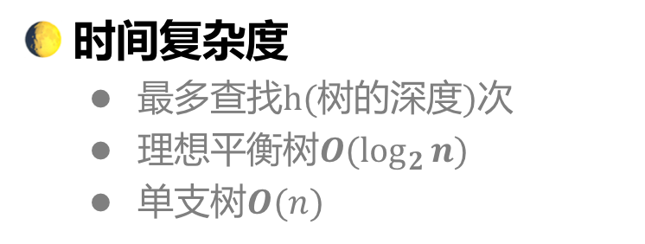
3 二叉搜索树的运算
4
1
1
查找
找到则返回true并由item带回完整值；否则返回false
思路
若等于根结点，则返回
若小于根结点，向左
若大于根结点，向右
30
15
52
时间复杂度
最多查找h(树的深度)次
理想$平衡树O(\log_{2}{n)}$
单支树$O(n)$
12
23
74
查找23
18
26
63
查找65

Slide 46
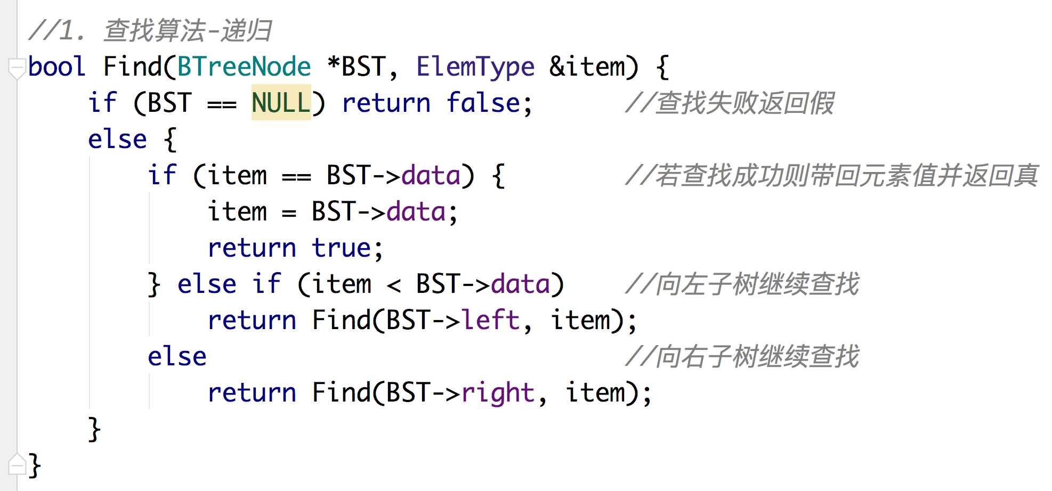
3 二叉搜索树的运算
4
1
1
查找
找到则返回true并由item带回完整值；否则返回false
递归算法

Slide 47
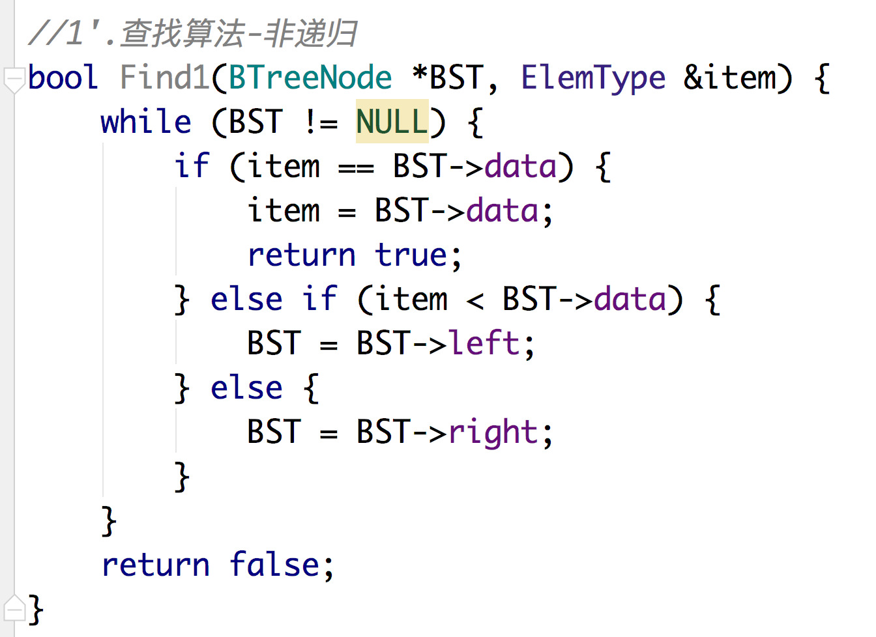
3 二叉搜索树的运算
4
1
1
查找
找到则返回true并由item带回完整值；否则返回false
非递归算法

Slide 48
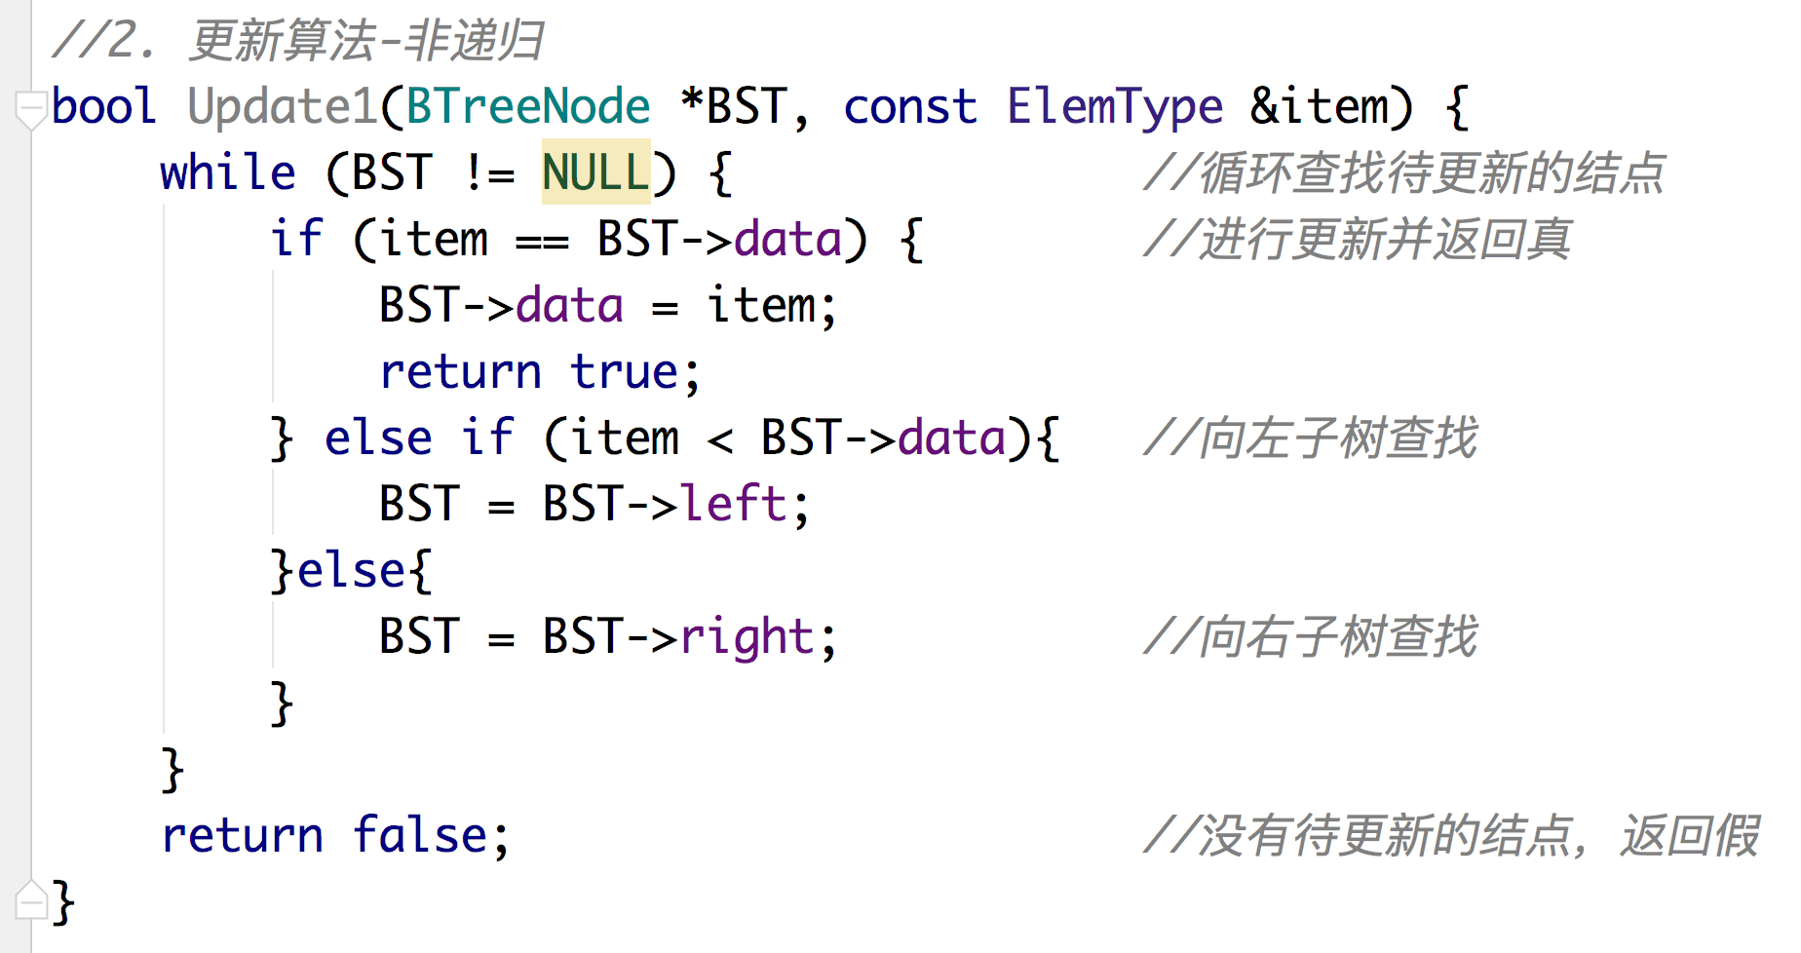
3 二叉搜索树的运算
4
1
2
更新
找到则返回true用item更新完整值；否则返回false
非递归算法

Slide 49
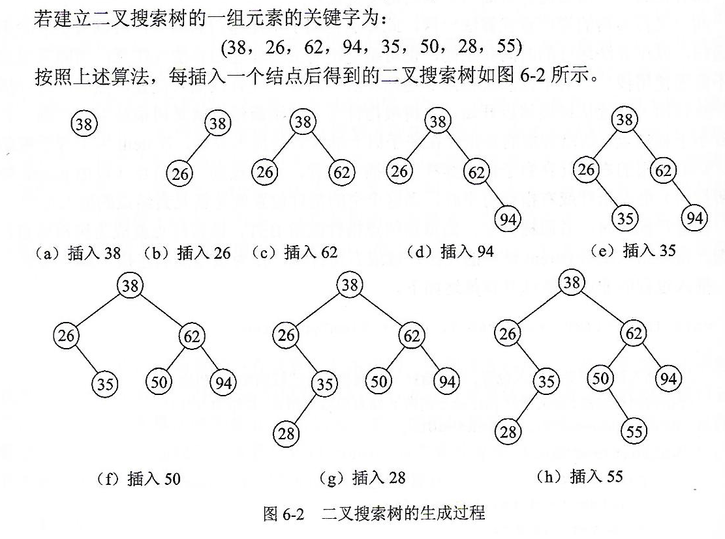
3 二叉搜索树的运算
4
1
3
插入
找到父节点，插入新元素
思路
若小于当前节点，向左
若大于当前节点，向右
当前节点为空，则插入新元素

Slide 50
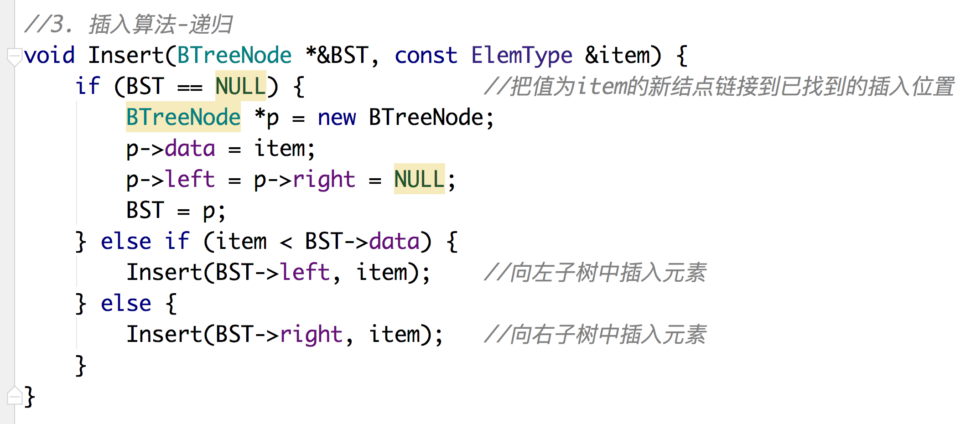
3 二叉搜索树的运算
4
1
3
插入
找到父节点，插入新元素

Slide 51
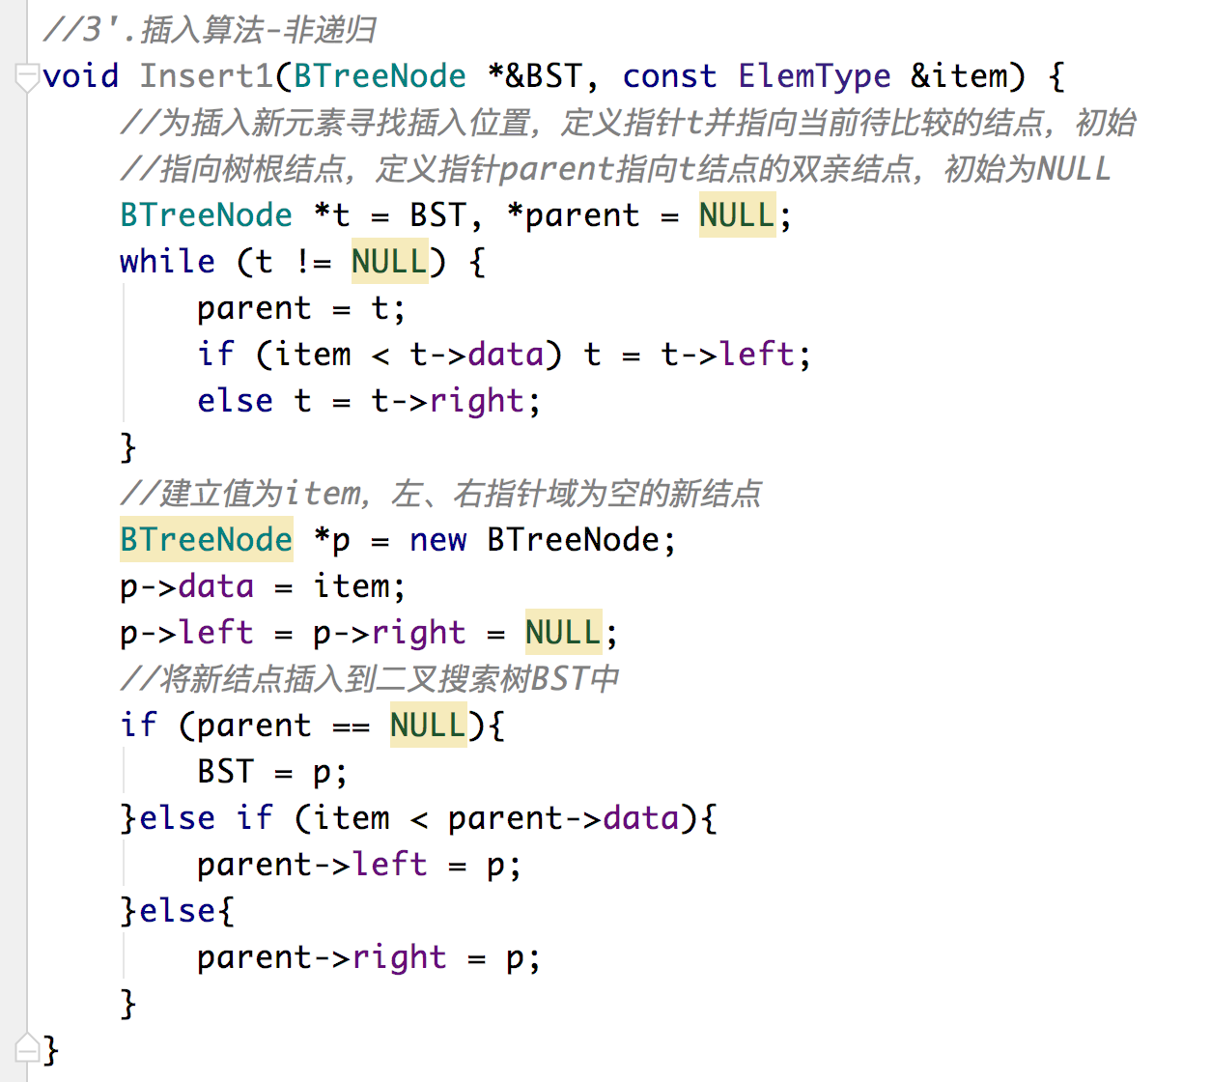
3 二叉搜索树的运算
4
1
3
插入
找到父节点，插入新元素

Slide 52
3 二叉搜索树的运算
4
1
4
删除
删除结点后，应该仍然是二叉搜索树
删除叶子结点
直接将双亲结点指向它的指针置空即可
30
15
52
12
23
74
18
26
63

Slide 53
3 二叉搜索树的运算
4
1
4
删除
删除结点后，应该仍然是二叉搜索树
删除单支结点
将双亲结点指向它的分支
即，把子树直接接在他原来的位置
30
15
52
12
23
74
18
26
63

Slide 54
3 二叉搜索树的运算
4
1
4
删除
删除结点后，应该仍然是二叉搜索树
删除双支结点——方法一
它的右子树链到它的中序前趋结点的右边；
将它的左子树链到它原来的位置
30
15
52
12
23
74
18
26
63

Slide 55
3 二叉搜索树的运算
4
1
4
删除
删除结点后，应该仍然是二叉搜索树
删除双支结点——方法一
它的右子树链到它的中序前趋结点的右边；
将它的左子树链到它原来的位置
30
15
52
结点的中序前趋结点一定没有右孩子
中序前趋结点是小于当前结点的结点中最大的
中序前趋结点如果有右孩子，则右孩子才是中序前趋结点
12
23
74
18
26
63

Slide 56
3 二叉搜索树的运算
4
1
4
删除
删除结点后，应该仍然是二叉搜索树
删除双支结点——方法二
用它的中序前趋结点替代当前结点，即
30
26
中序前趋结点的值赋给当前结点，删除中序前趋结点（中序前趋结点没有右子树，是单分支结点，按照单分支结点的删除方法删除之）
15
52
12
23
74
18
26
63

Slide 57
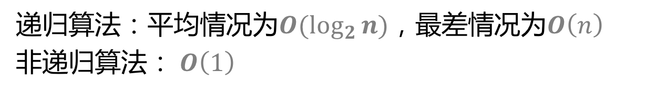
3 二叉搜索树的运算
4
1
性能分析
查找、插入、删除的时间复杂度
平均情况为$O(\log_{2}{n)}$，最差情况为$O(n)$
查找、插入、删除的空间复杂度
递归算法：平均情况为$O(\log_{2}{n)}$，最差情况为$O\left(n\right)$
非递归算法： $O\left(1\right)$

Slide 58
主要内容
1
知识点1：二叉树的定义及存储结构
2
知识点2：二叉搜索树
3
知识点3：堆
4
知识点4：哈夫曼树

Slide 59
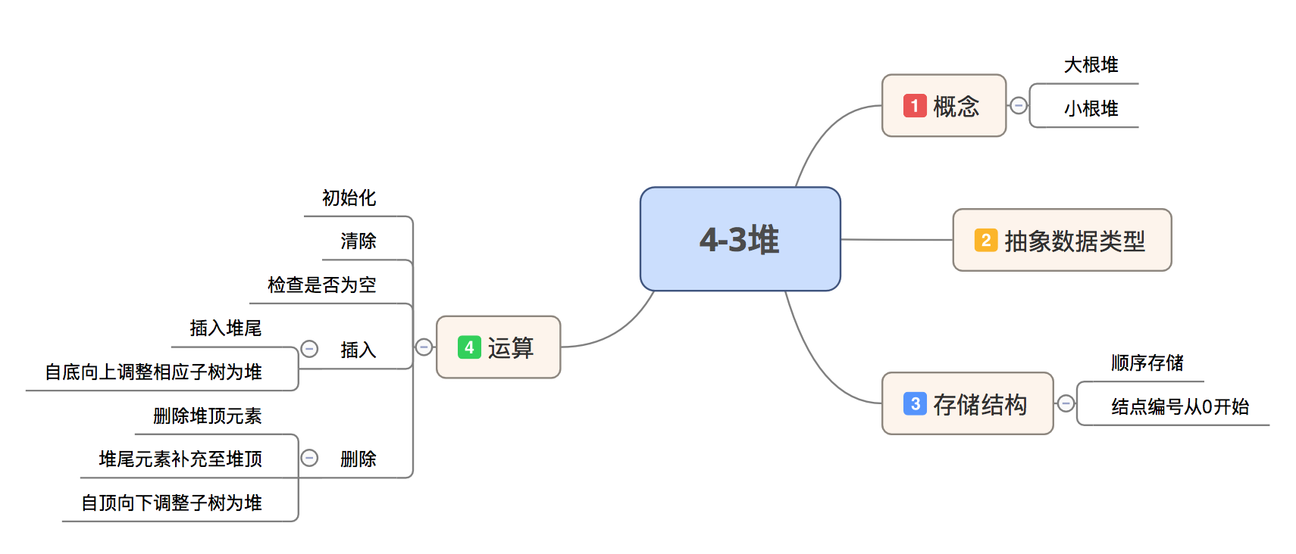
知识点3：堆

Slide 60
1 堆的概念
4
3
堆
分为大根堆和小根堆
小根堆是具有如下特征的完全二叉树
根结点的值（的关键字）小于等于左/右孩子的值（的关键字）
左右子树也是堆
小根堆的根结点具有最小值
大根堆的根结点具有最大值

Slide 61
2 堆的抽象数据类型
4
3
ADT HEAP is
Data:
具有HeapType类型的一个堆
Operations:
void InitHeap (HeapType& HBT);
void ClearHeap (HeapType& HBT);
bool EmptyHeap (HeapType& HBT);
void InsertHeap (HeapType& HBT,Elemtype item);
Elemtype DeleteHeap (HeapType& HBT);
end HEAP

Slide 62
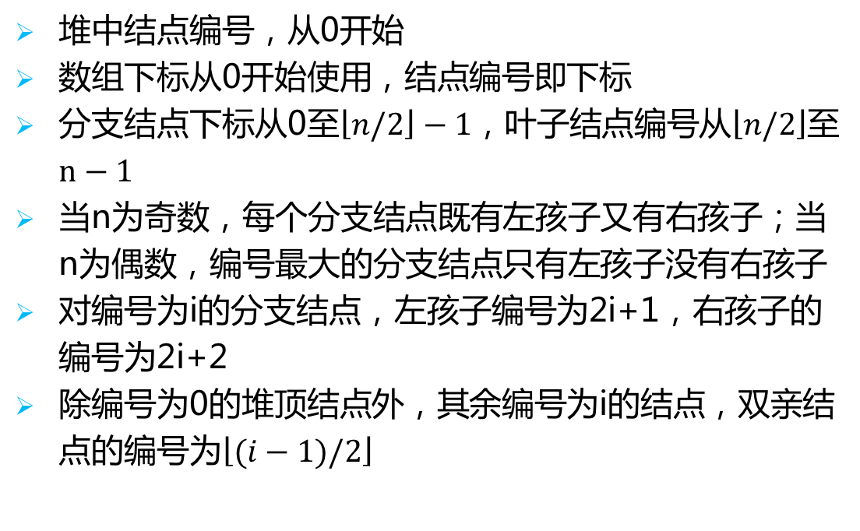
3 堆的存储结构
4
3
顺序存储
堆是一颗完全二叉树，适合用顺序存储
堆中结点编号，从0开始
数组下标从0开始使用，结点编号即下标
分支结点下标从0至$\left\lfloor n/2\right\rfloor −1$，叶子结点编号从$\left\lfloor n/2\right\rfloor$至$n−1$
当n为奇数，每个分支结点既有左孩子又有右孩子；当n为偶数，编号最大的分支结点只有左孩子没有右孩子
对编号为i的分支结点，左孩子编号为2i+1，右孩子的编号为2i+2
除编号为0的堆顶结点外，其余编号为i的结点，双亲结点的编号为$\left\lfloor (i−1)/2\right\rfloor$

Slide 63
3 堆的存储结构
4
3
顺序存储
堆是一颗完全二叉树，适合用顺序存储
a的存储结构
18 | 26 | 35 | 73 | 48 | 60
a₀ | a₁ | a₂ | a₃ | a₄ | a₅ | a₆ | a₇ | a₈ | a₉
b的存储结构
74 | 53 | 42 | 25 | 36 | 35 | 20 | 18 | 20
a₀ | a₁ | a₂ | a₃ | a₄ | a₅ | a₆ | a₇ | a₈ | a₉

Slide 64
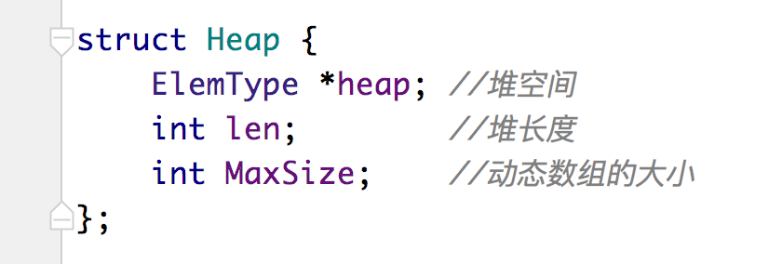
3 堆的存储结构
4
3
顺序存储
堆是一棵完全二叉树，适合用顺序存储

Slide 65
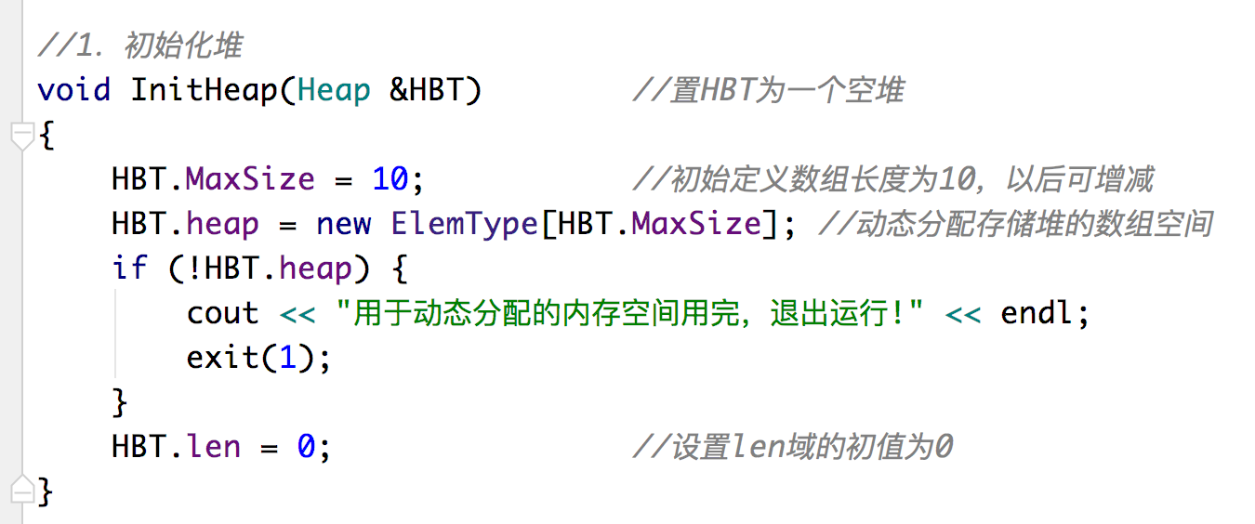
4 堆的运算
4
3
1
初始化堆
分配空间；长度置0

Slide 66
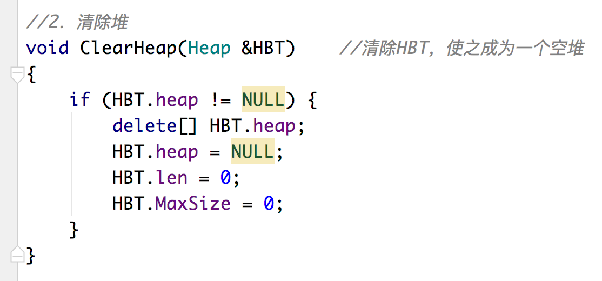
4 堆的运算
4
3
2
清除堆
释放空间；长度置0

Slide 67
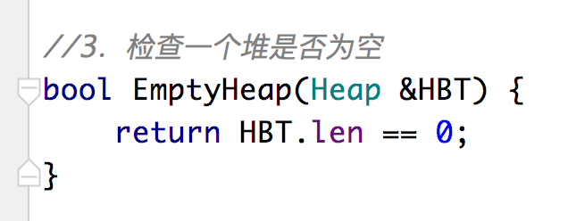
4 堆的运算
4
3
3
检查堆是否为空

Slide 68
4 堆的运算
4
3
4
插入元素
新元素插入堆尾
自底向上调整相应子树为堆：比较新元素与子树根结点大小，根据大小堆规则，不符合要求则交换新元素与子树根结点
18
插入50
26
35
73
48
60
50

Slide 69
4 堆的运算
4
3
4
插入元素
新元素插入堆尾
自底向上调整相应子树为堆：比较新元素与子树根结点大小，根据大小堆规则，不符合要求则交换新元素与子树根结点
18
插入30
35
26
30
73
48
60
35
30

Slide 70
4 堆的运算
4
3
4
插入元素
新元素插入堆尾
自底向上调整相应子树为堆：比较新元素与子树根结点大小，根据大小堆规则，不符合要求则交换新元素与子树根结点
18
15
插入15
35
15
26
18
73
48
60
35
15

Slide 71
4 堆的运算
4
3
5
从堆删除元素
即是删除堆顶元素
删除堆顶元素
原堆尾元素作为新的堆顶
自顶向下调整相应子树：堆顶元素大于两个孩子中的最小值，则堆顶元素和最小值孩子互换，重复检查调整新的子树直至最下一层
18
26
<
26
35
60
<
48
>
73
48
60
>
60
60

Slide 72
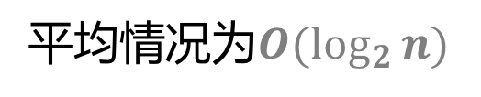
4 堆的运算
4
1
性能分析
插入、删除的时间复杂度
平均情况为$O(\log_{2}{n)}$
应用
适合构造优先级队列
应用
查找最小（大）值

Slide 73
二叉搜索树和堆
4
3
二叉搜索树面向查找
堆面向排序

Slide 74
其他的树
4
3
计算机科学中的树
二叉树 | ▪ 二叉树 | ▪ 二叉查找树 | ▪ 笛卡尔树 | ▪ Top tree
 | ▪ T树
自平衡二叉查找树 | ▪ AA树 | ▪ AVL树 | ▪ 红黑树 | ▪ 伸展树
 | ▪ 树堆 | ▪ 节点大小平衡树
B树 | ▪ B树 | ▪ B+树 | ▪ B*树 | ▪ Bx树
 | ▪ UB树 | ▪ 2-3树 | ▪ 2-3-4树 | ▪ (a,b)-树
 | ▪ Dancing tree | ▪ H树
Trie | ▪ 前缀树 | ▪ 后缀树 | ▪ 基数树
空间划分树 | ▪ 四叉树 | ▪ 八叉树 | ▪ k-d树 | ▪ vp-树
 | ▪ R树 | ▪ R*树 | ▪ R+树 | ▪ X树
 | ▪ M树 | ▪ 线段树 | ▪ 希尔伯特R树 | ▪ 优先R树
非二叉树 | ▪ Exponential tree | ▪ Fusion tree | ▪ 区间树 | ▪ PQ tree
 | ▪ Range tree | ▪ SPQR tree | ▪ Van Emde Boas tree
其他类型 | ▪ 堆 | ▪ 散列树 | ▪ Finger tree | ▪ Metric tree
 | ▪ Cover tree | ▪ BK-tree | ▪ Doubly-chained tree | ▪ iDistance
 | ▪ Link-cut tree | ▪ 树状数组

Slide 75
主要内容
1
知识点1：二叉树的定义及存储结构
2
知识点2：二叉搜索树
3
知识点3：堆
4
知识点4：哈夫曼树

Slide 76
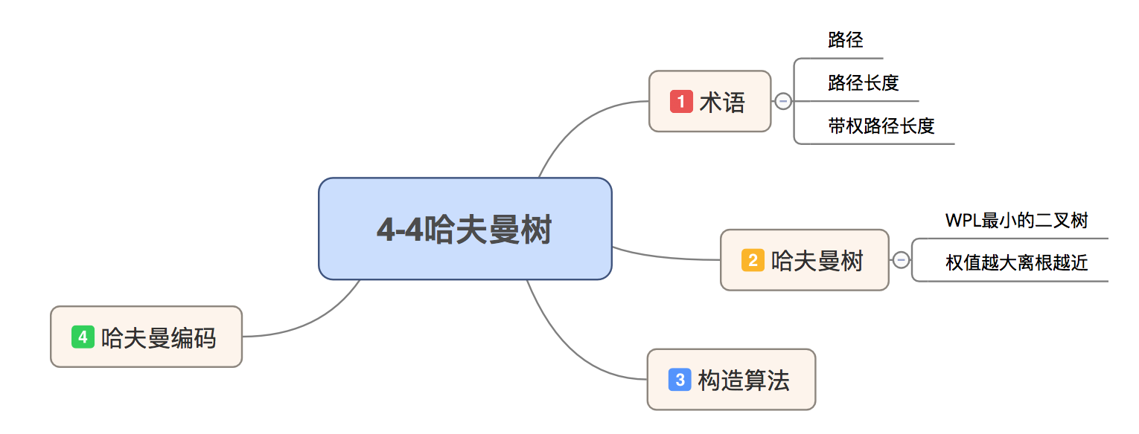
知识点4：哈夫曼树

Slide 77
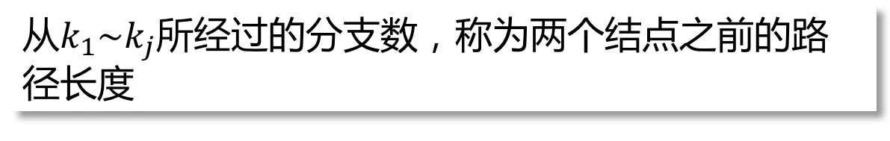
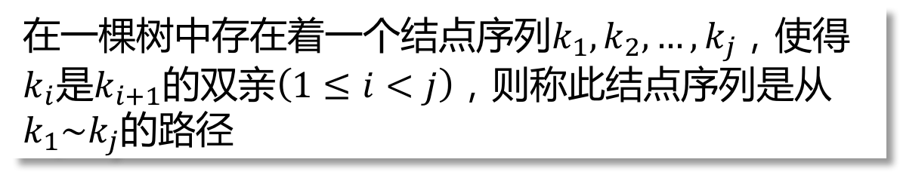
1 基本术语
4
4
路径
在一棵树中存在着一个结点序列$k_{1},k_{2},…,k_{j}$，使得$k_{i}$是$k_{i+1}$的双亲$\left(1≤i<j\right)$，则称此结点序列是从$k_{1}\sim k_{j}$的路径
💭
因为树中每个结点的双亲只有一个，所以两个结点之间的路径是唯一的
路径长度
从$k_{1}\sim k_{j}$所经过的分支数，称为两个结点之前的路径长度

Slide 78
1 基本术语
4
4
30
30到63的路径为：30，52，74，63
30到63的路径长度为3
15
52
12
23
74
18
26
63

Slide 79
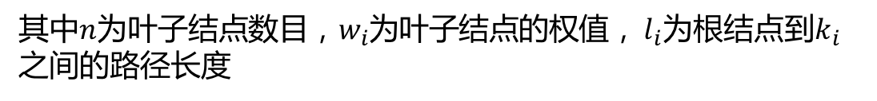
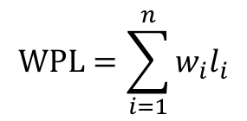
1 基本术语
4
4
结点的权
在结点上赋予一个有某种意义的实数，称为结点的权
结点的带权路径长度
从根结点到该结点的路径长度与该结点的权的乘积
树的带权路径长度
树中所有叶子结点的带权路径长度之和，记为
$$WPL=\sum_{i=1}^{n}{w_{i}l_{i}}$$
其中$n$为叶子结点数目，$w_{i}$为叶子结点的权值， $l_{i}$为根结点到$k_{i}$之间的路径长度

Slide 80
1 基本术语
4
4
例
四个带权叶子结点，构成多种二叉树
带权路径长度不同
4
9
b
a
2
5
9
4
5
2
d
c
a
b
c
d
5
9
4
2
c
a
b
d
WPL=9*2+4*2+5*2+2*2=40
WPL=4*1+2*2+5*3+9*3=50
WPL=9*1+5*2+4*3+2*3=37

Slide 81
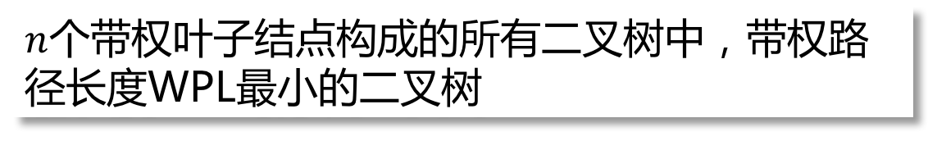
1 基本术语
4
4
哈夫曼树
又称最优二叉树
$n$个带权叶子结点构成的所有二叉树中，带权路径长度WPL最小的二叉树
基本原则：权值越大离根越近

Slide 82
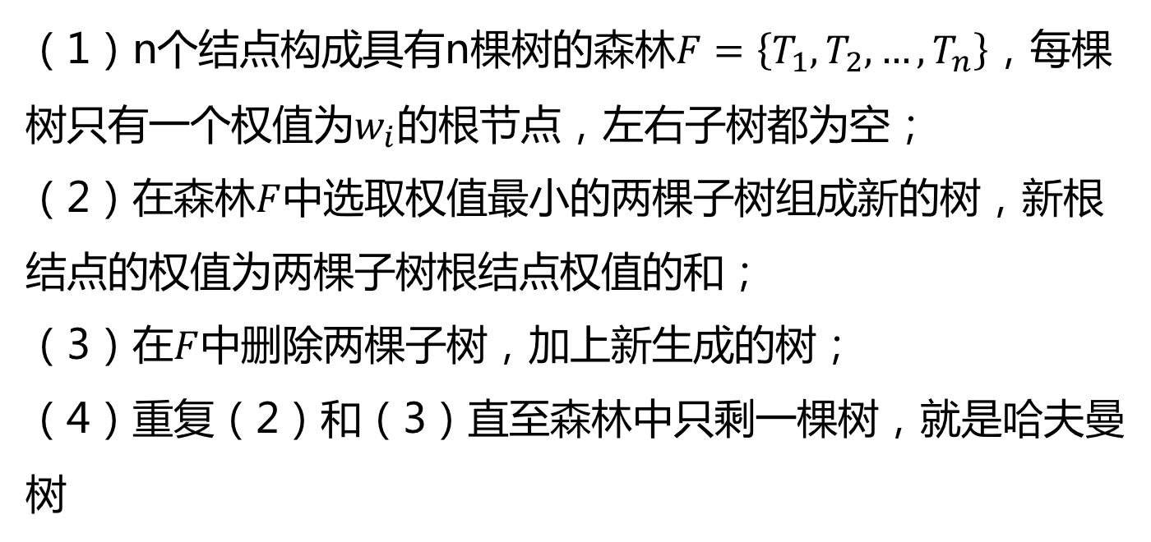
2 构造哈夫曼树
4
4
算法：构造哈夫曼树
（1）n个结点构成具有n棵树的森林$F=\left\{T_{1},T_{2},…,T_{n}\right\}$，每棵树只有一个权值为$w_{i}$的根节点，左右子树都为空；
（2）在森林$F$中选取权值最小的两棵子树组成新的树，新根结点的权值为两棵子树根结点权值的和；
（3）在$F$中删除两棵子树，加上新生成的树；
（4）重复（2）和（3）直至森林中只剩一棵树，就是哈夫曼树
Ch4/Ch4-4.cpp

Slide 83
2 构造哈夫曼树
4
4
9
4
5
2
9
5
6
a
b
c
d
a
c
2
4
d
b
11
11
9
5
6
a
c
9
11
a
2
4
d
b
5
6
c
通常规定左子树的权值小于右子树
2
4
d
b

Slide 84
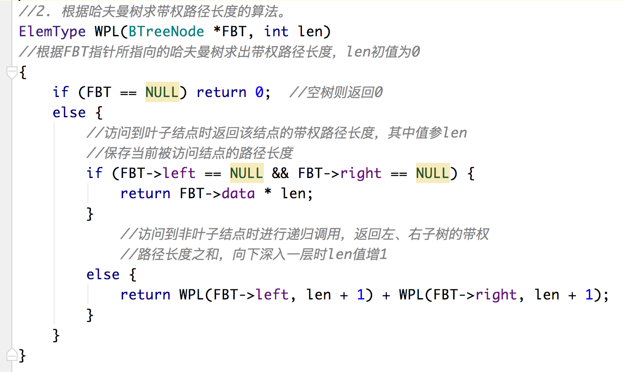
2 构造哈夫曼树
4
4
A
求哈夫曼树的带权路径长度

Slide 85
3 哈夫曼编码
4
4

Slide 86
3 哈夫曼编码
4
4

Slide 87
3 哈夫曼编码
4
4
例
若电文只有A、B、C、D、E、F六种字符，为电文编码
定长编码
需要3位二进制，编码依次为000、001、010、011、100、101
用二叉树表示编码过程：
0
1
0
1
0
0
1
0
1
0
1
A
B
C
D
E
F
字符出现频率：
4 2 6 8 3 2
编码总长度：L=3*(4+2+6+8+3+2)=75

Slide 88
3 哈夫曼编码
4
4
例
如何减少编码长度？
用变长编码，频率高的用短码，频率低的用长码
按照频率高低编码如下：
字符 | 频率 | 编码
D | 8 | 0
C | 6 | 1
A | 4 | 10
E | 3 | 11
B | 2 | 100
F | 2 | 101
当收到编码“100”时，无法分辨是“AD”还是“B”
💭
需要构造无前缀编码
无前缀编码
字符集中任一字符的编码都不能是其他字符编码的前缀

Slide 89
3 哈夫曼编码
4
4
例
如何减少编码长度？
用变长编码，频率高的用短码，频率低的用长码
树中每个叶子节点的路径不可能是其他叶子节点路径的前缀
25
1
0
用哈夫曼树构造无前缀变长编码
15
10
0
1
0
1
字符 | 编码
A | 00
B | 1010
C | 01
D | 11
E | 100
F | 1011
A
C
7
D
4
6
1
0
8
E
4
3
0
1
B
F
2
2
编码总长度：L=4*2+6*2+3*3+2*4+2*4+8*2=61

Slide 90
3 哈夫曼编码
4
4
例
如何减少编码长度？
用变长编码，频率高的用短码，频率低的用长码
哈夫曼树进行编码结果不唯一
25
1
0
10
15
字符 | 编码
A | 101
B | 000
C | 01
D | 11
E | 100
F | 001
0
1
0
1
4
C
7
0
1
D
6
1
0
8
B
F
2
2
E
A
3
4
编码总长度：L=2*3+2*3+6*2+3*3+4*3+8*2=61

Slide 91
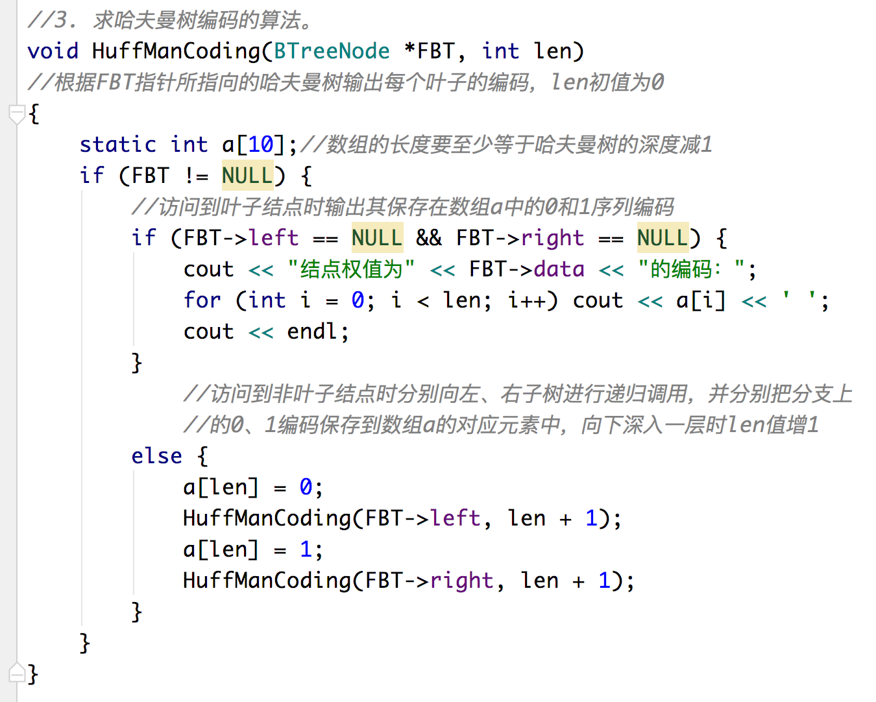
3 哈夫曼编码
4
4

